Slide 1








Slide 2



La comunicación ha cambiado, pero no la necesidad de expresar nuestros sentimientos. Hoy se materializan en (emoticonos de tristeza, sorpresa o risa, pero no contienen el timbre y la sintonía de los que queremos. Ahora están automatizados y son fáciles de procesar, dejan ligeros nuestros mensajes pero apresan nuestras dudas.

Slide 3
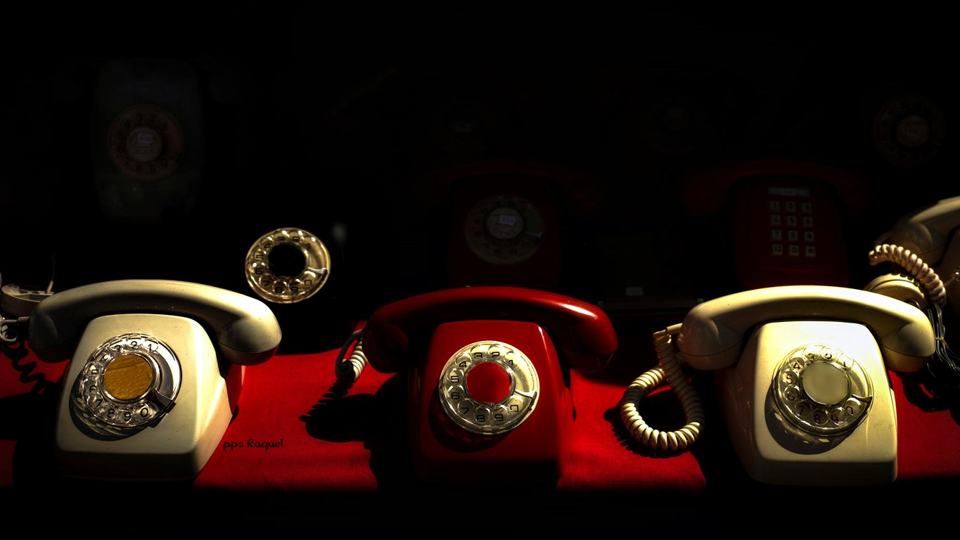

Slide 4
Me recuerdo con ese teléfono fijo en la mano, cableado y conectado a la pared, de tono beige y con grandes teclas. Intentando mantener la puerta entreabierta, solo el espacio suficiente como para que pasara el cable sin quedar aplastado, e intentando que las conversaciones fluyeran en la privacidad que toda intimidad requiere.

Slide 5
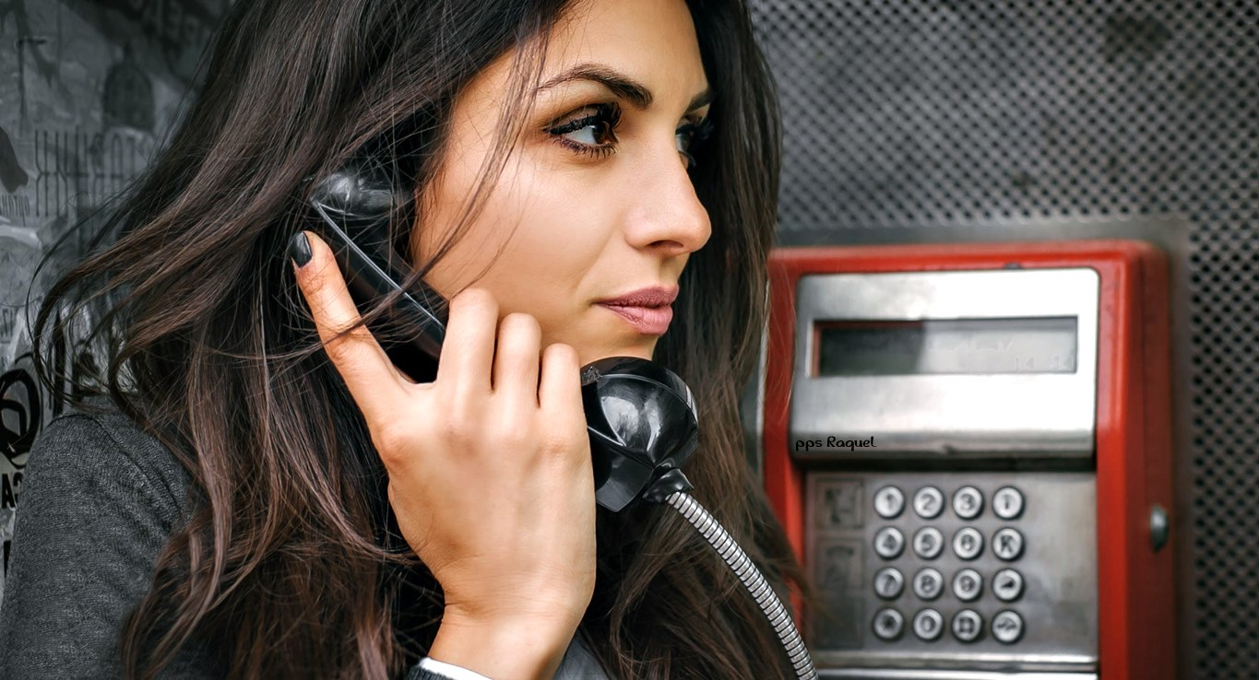


Slide 6
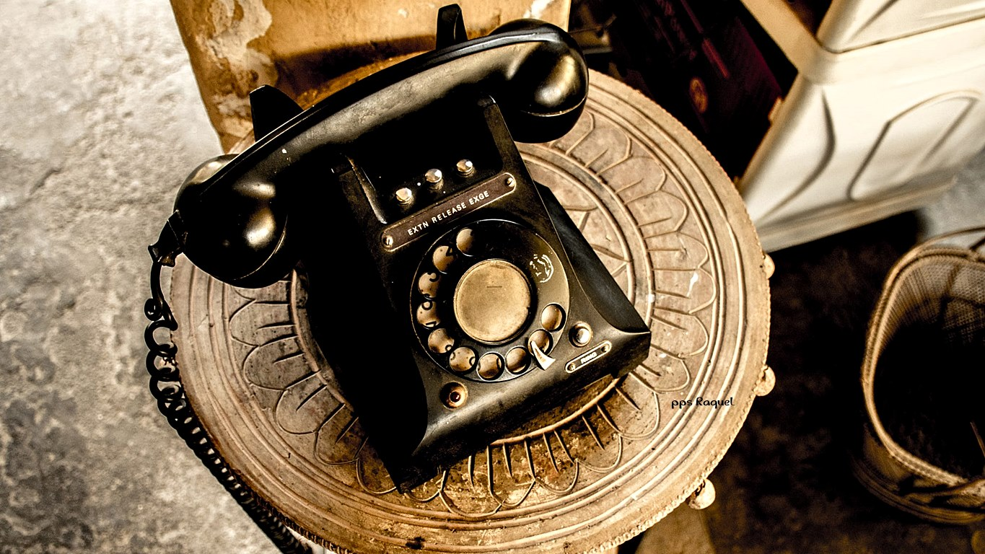

Slide 7
Se nos paraba el corazón cuando alguien parecía haber cogido el teléfono de otra habitación. ¿Nos habrán escuchado? ¿Se habrá dado cuenta mi padre de que hablábamos de la fiesta de ayer? ¿Habrán descubierto que no fuimos a casa de nuestra mejor amiga a dormir? Cuántas dudas maravillosas en ese pequeño encuentro de voces ilusionadas, temerosas, apresuradas y atropelladas entre susurros
y gritos ahogados.

Slide 8
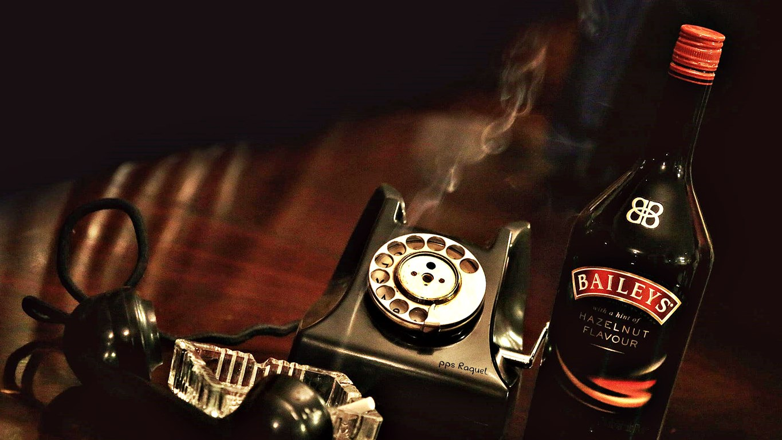

Slide 9



Slide 10
Conversaciones de teléfono guardadas en nuestra memoria
En esa charla en que colgábamos antes de la hora y volvíamos a llamar para que no hubiera sustos con la factura. Había ganas de risas y silencios que decían todo.
Un cierto misterio que no siempre se hacía explícito con palabras.
El eslabón perfecto y perdido entre una conversación cara a cara y con emoticonos.

Slide 11

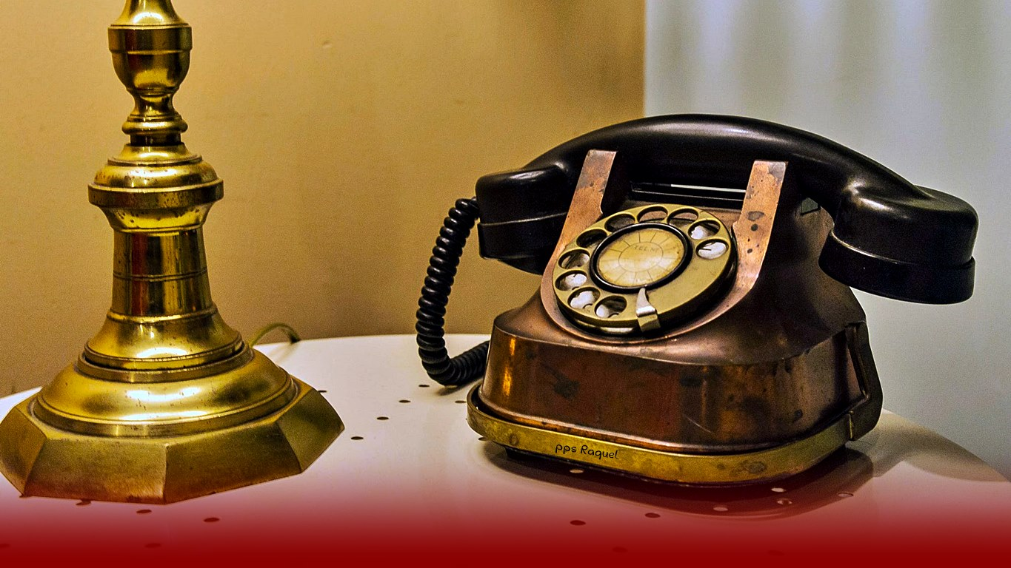

Slide 12
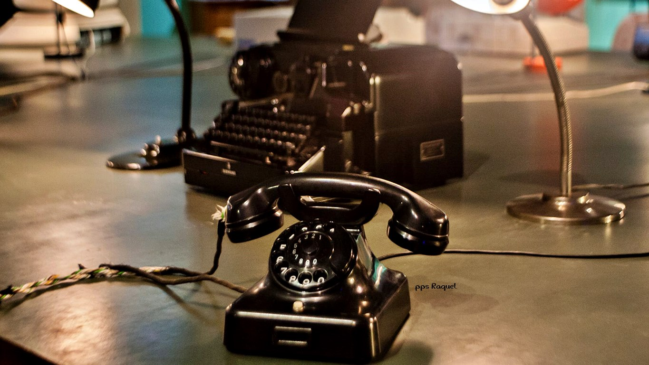

Slide 13
En esas conversaciones eternas con mis amigas se guardaron secretos, sustos y planes emocionantes. El sonido de la llamada hacía que saltaras de la cama porque solo querías saber que pasó finalmente la noche anterior, si te retiraste antes de que ocurriera algo interesante.

Slide 14
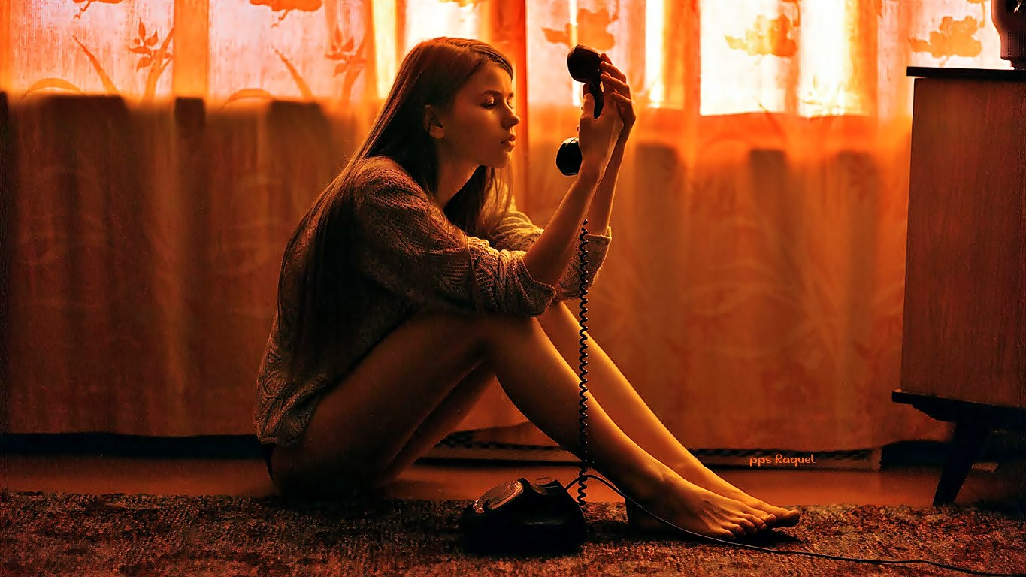

Slide 15
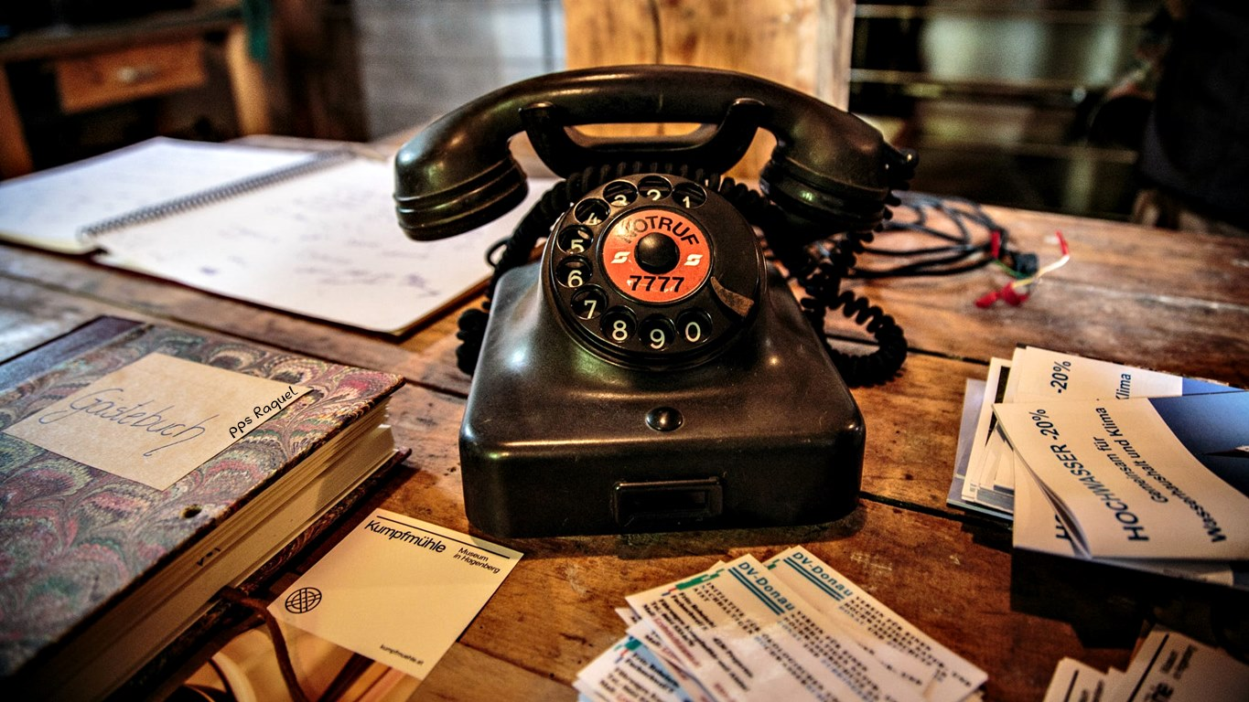

Slide 16
Echo de menos esas conversaciones, porque las voces y sus tonos siempre perduran en mi memoria sabiendo que ya no existen ni volverán. ¿Dónde habrán ido a parar todas esas palabras? ¿Por qué no logro recordar todas las horas y horas de esas conversaciones eternas?

Slide 17
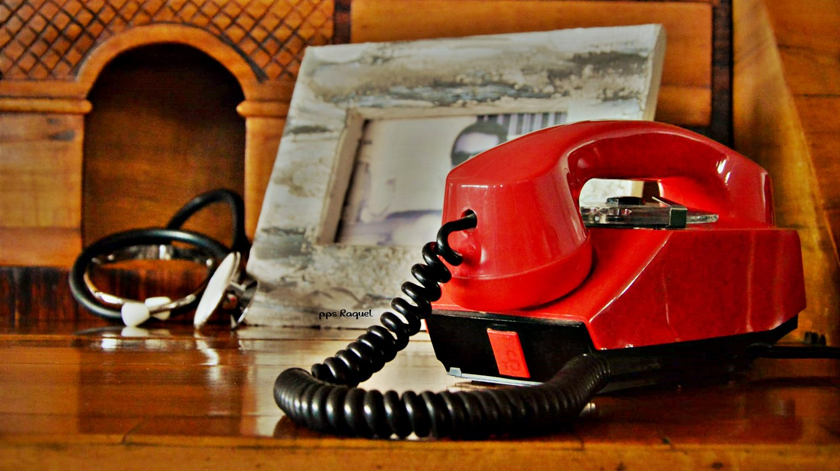

Slide 18
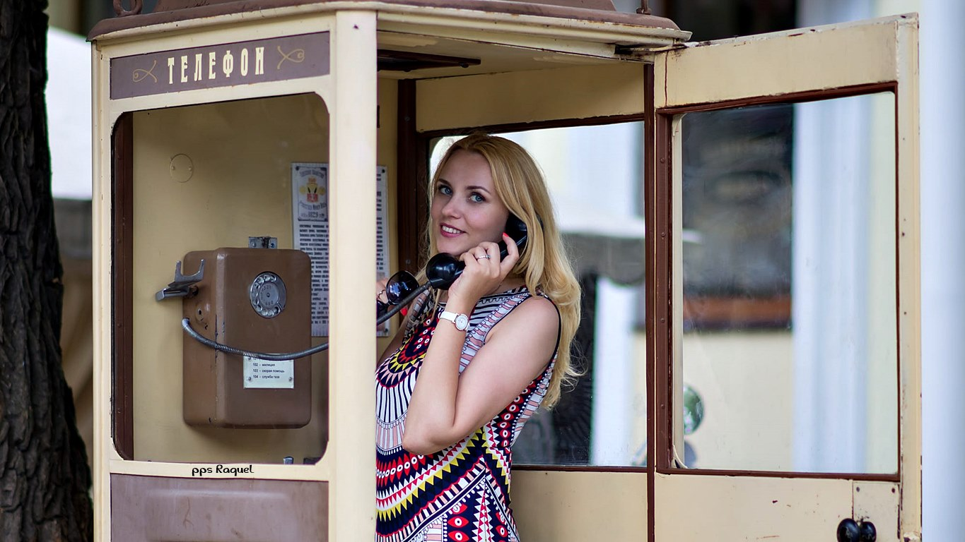

Slide 19
La magia de la voz que la prisa nos ha arrebatado
Es un hecho que la tecnología ha cambiado nuestras vidas. Ha traído consigo unas ventajas enormes, su uso ha aligerado operaciones bancarias y ha logrado ubicarnos en un sitio al caminar sin necesidad de cargar un con un mapa débil a los caprichos del viento. Sin embargo, a veces descubríamos sitios al perdernos, escondidos a los que de otra forma no habríamos llegado

Slide 20
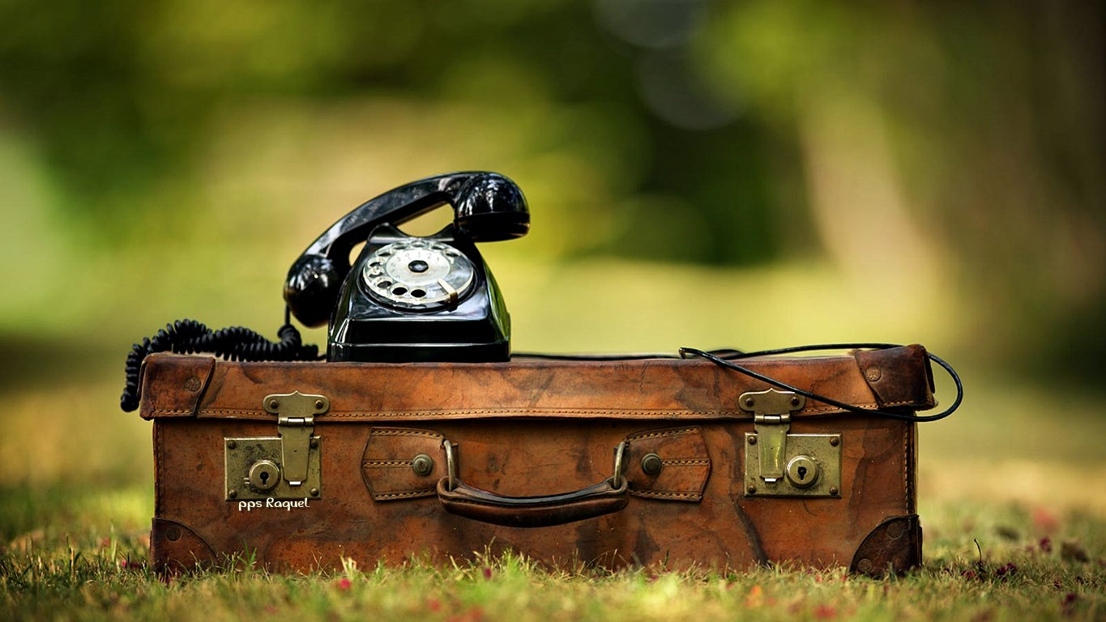

Slide 21
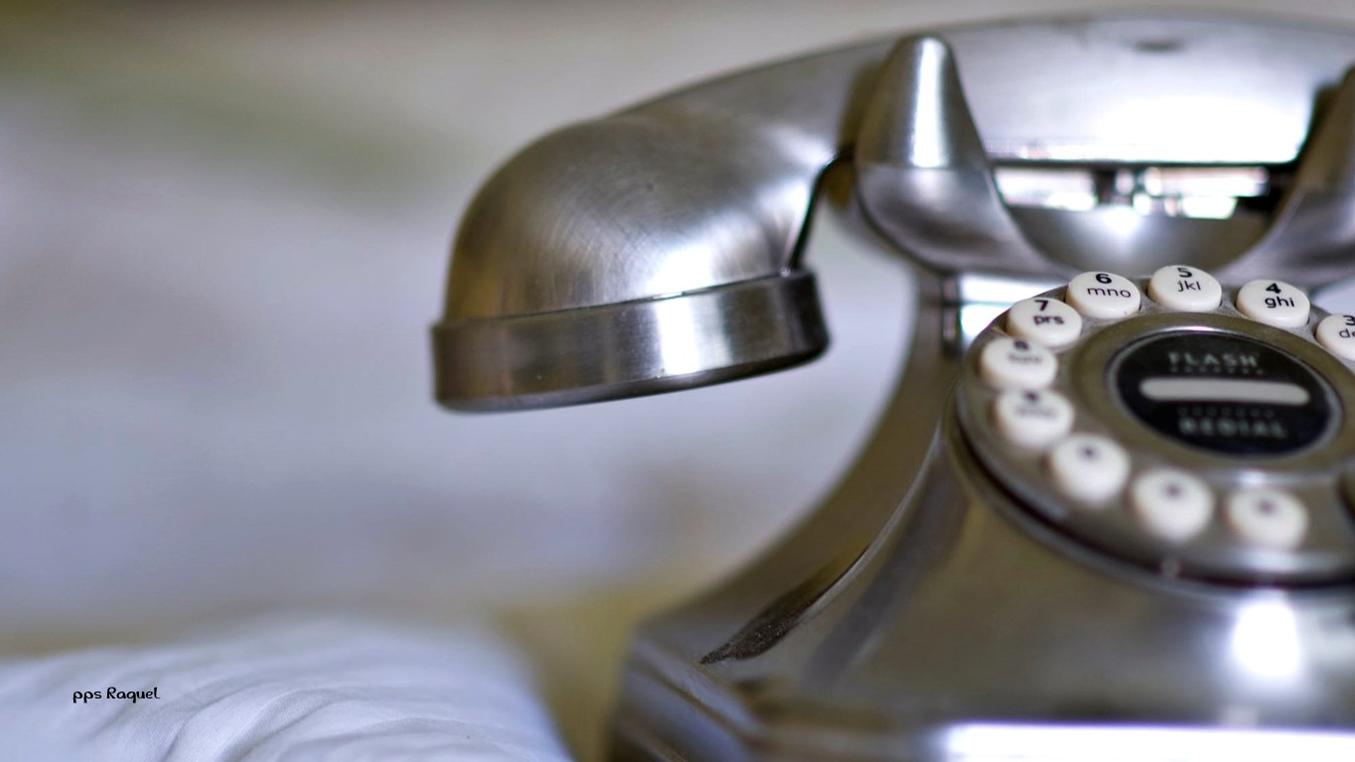

Slide 22


Slide 23
También es cierto que la tecnología nos ha dado la posibilidad de acortar la distancia con quienes están lejos. Programas, como Skype, han hecho aminorar las lágrimas de los que emigran, además de poder ver el rostro de los que añoramos. Un mundo global, necesita de una tecnología que lo permita.
Si no contesto al Whatsapp puede ser porque no puedo o, simplemente, no quiero

Slide 24
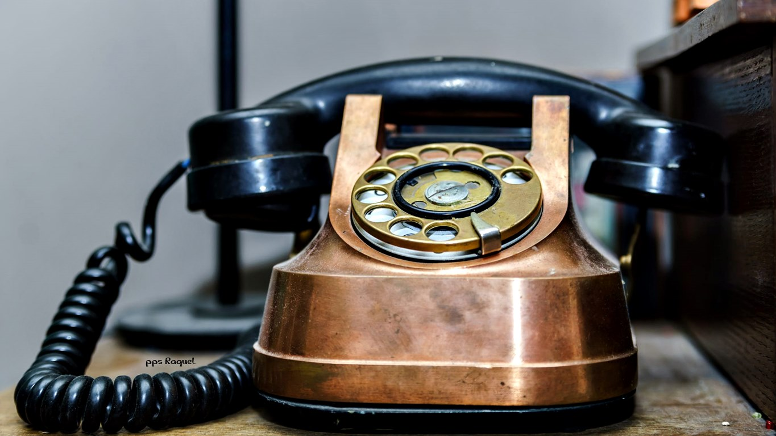

Slide 25
La añoranza de lo imprevisto
El teléfono de nuestro comedor sonaba estando preparadas/os para ello o no. Las llamadas saltaban a su antojo y hablábamos horas, aunque la conversación comenzara sin muchas ganas. Ahora se conecta todo y a mí sigue gustándome que me sorprendan. Estar en casa y que suene el fijo como anuncio de un conversador inesperado: escuchar su voz,
su tono y su respiración.

Slide 26
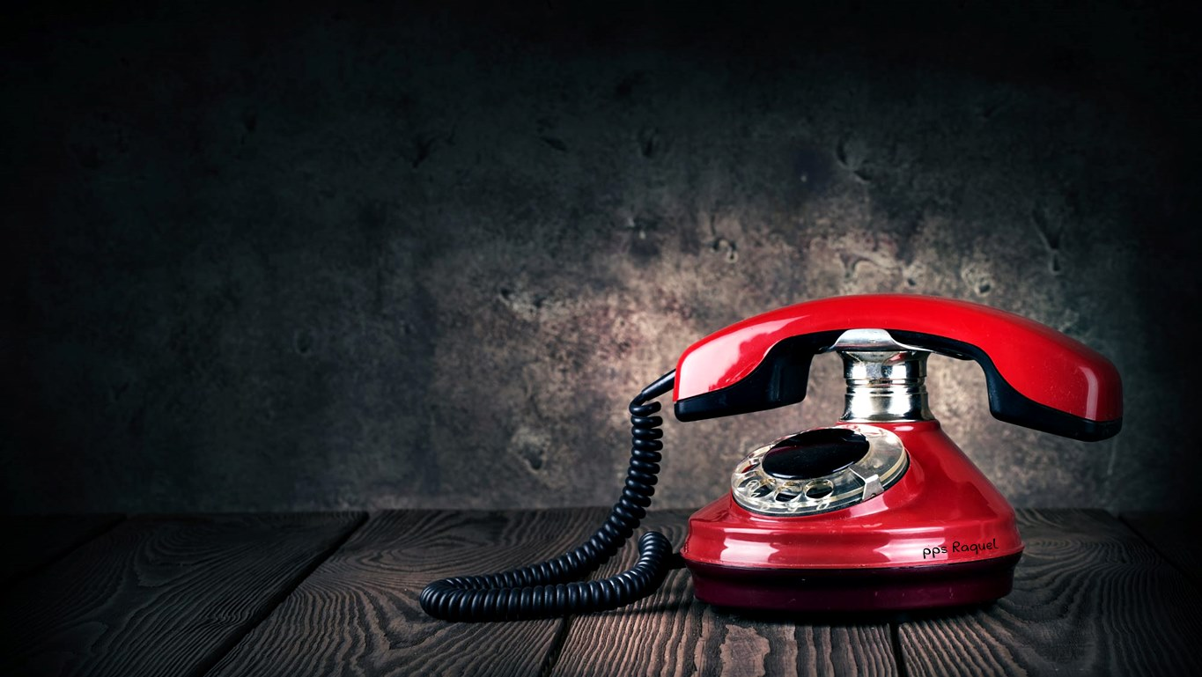

Slide 27
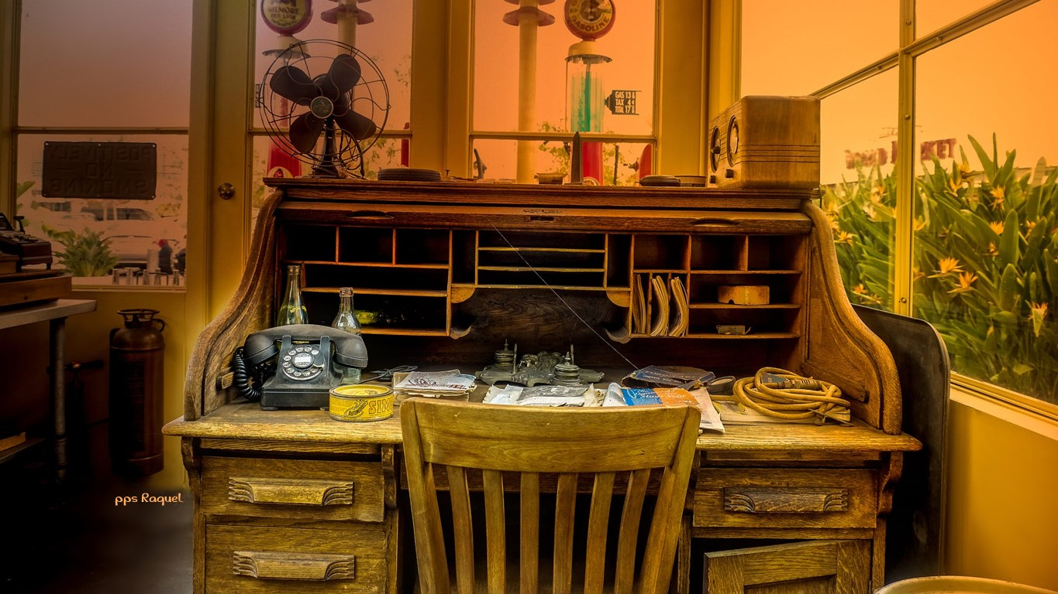

Slide 28
La transición de ese teléfono fijo con grandes botones a la mensajería instantánea fue demasiado corta con las llamadas de móvil. Llamadas perdidas que requerían respuestas, palabras, oídos y voces. Intuir, por la forma de hablar, lo que necesita el que está al otro lado, sin que sea necesario un dibujo que lo escenifique.

Slide 29
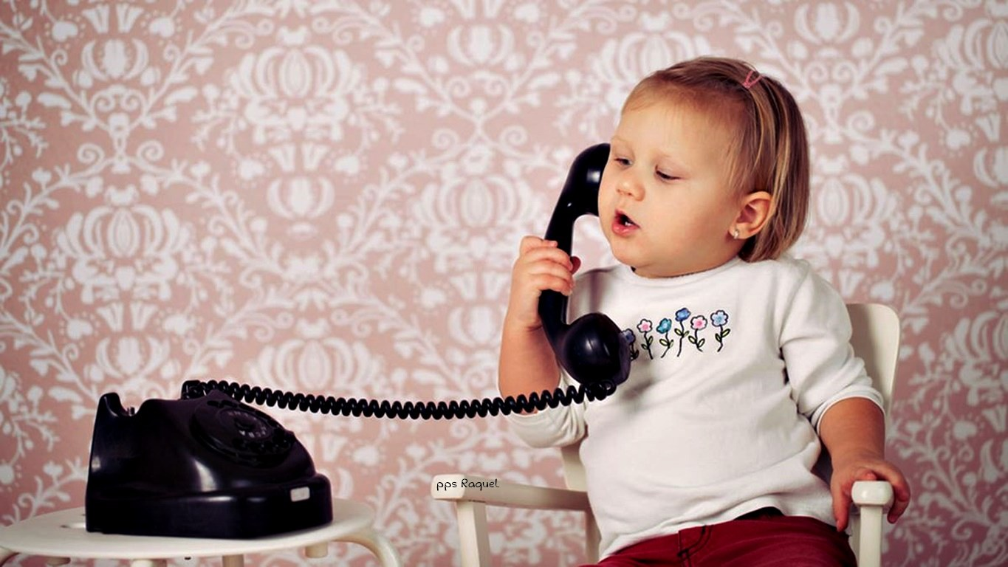

Slide 30
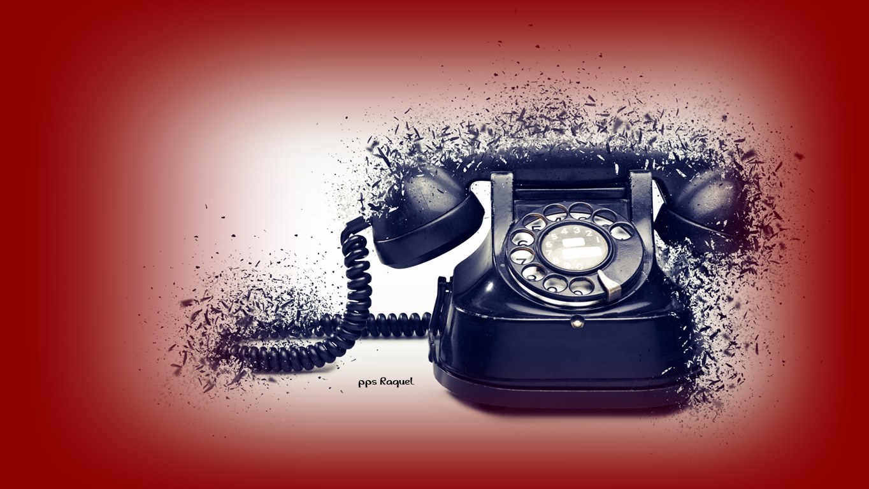

Slide 31
Ahora hasta nos sentimos extraños cuando suena el teléfono y nos llaman. Ha sido un salto temporal demasiado trepidante y escurridizo y a veces eso se nota en nuestra forma de vivir, de amar y de añorar.

Slide 32
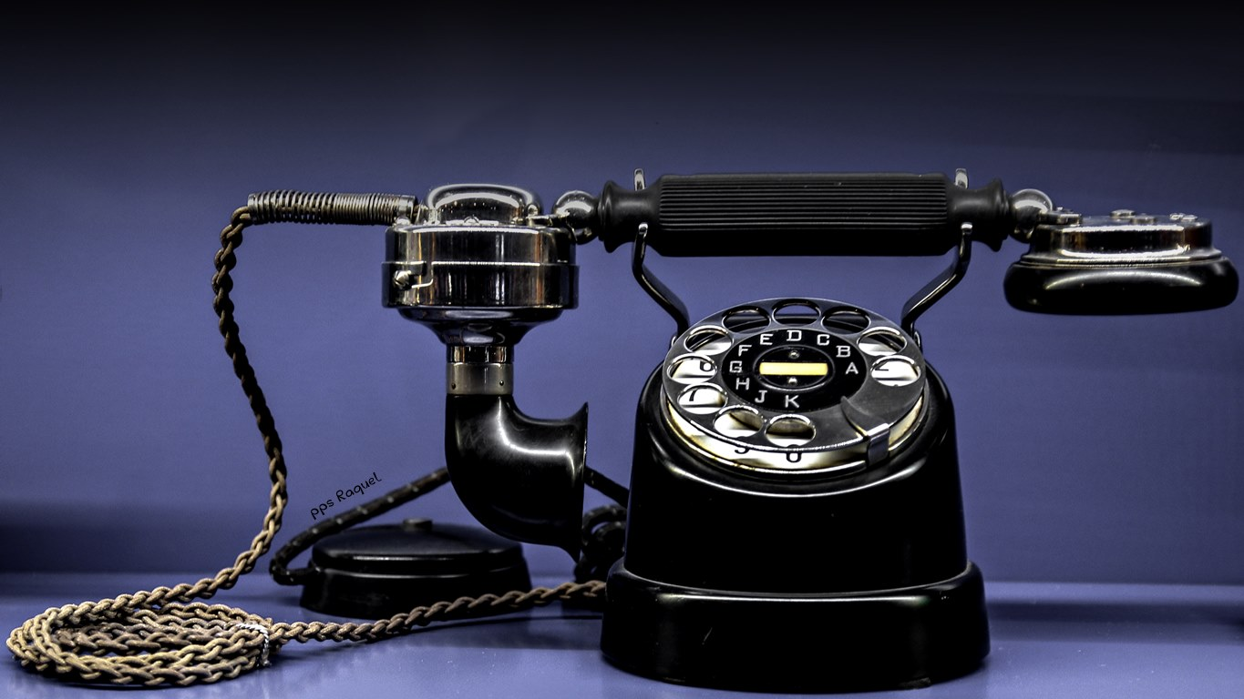

Slide 33
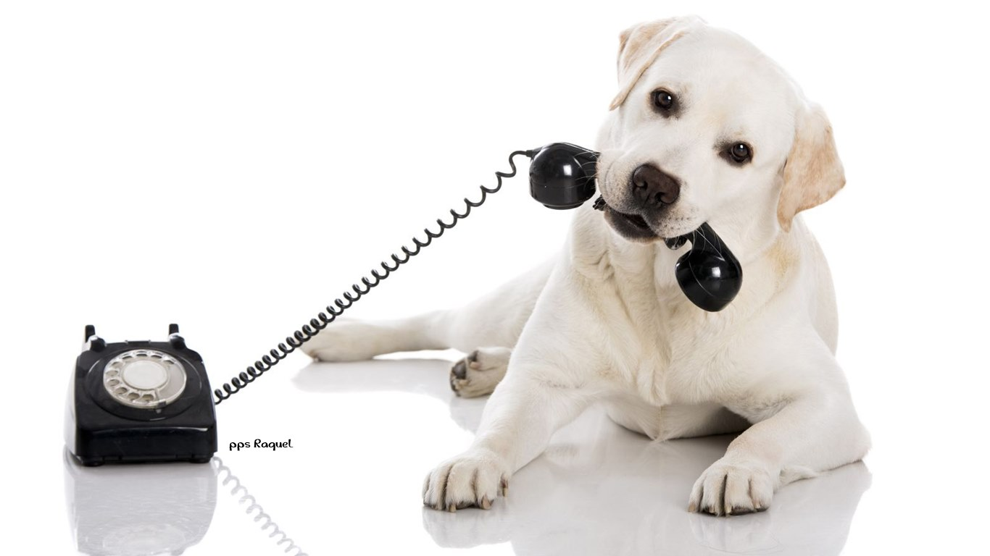

Slide 34
Tu voz alberga los suspiros de la memoria, el anhelo de un despertar mejor y el ansia de la comunicación presente que acompaña a la vida.
No la pongas entre paréntesis ni intentes modularla, permite que sean otros elementos de tu voz los que alcancen allí donde las palabras no llegan. Que sea tímida, triste, ansiosa o alegre, pero haz que se escuche (¿por qué no?)
en llamadas inesperadas.
Texto: Cristina Roda Rivera

Slide 35
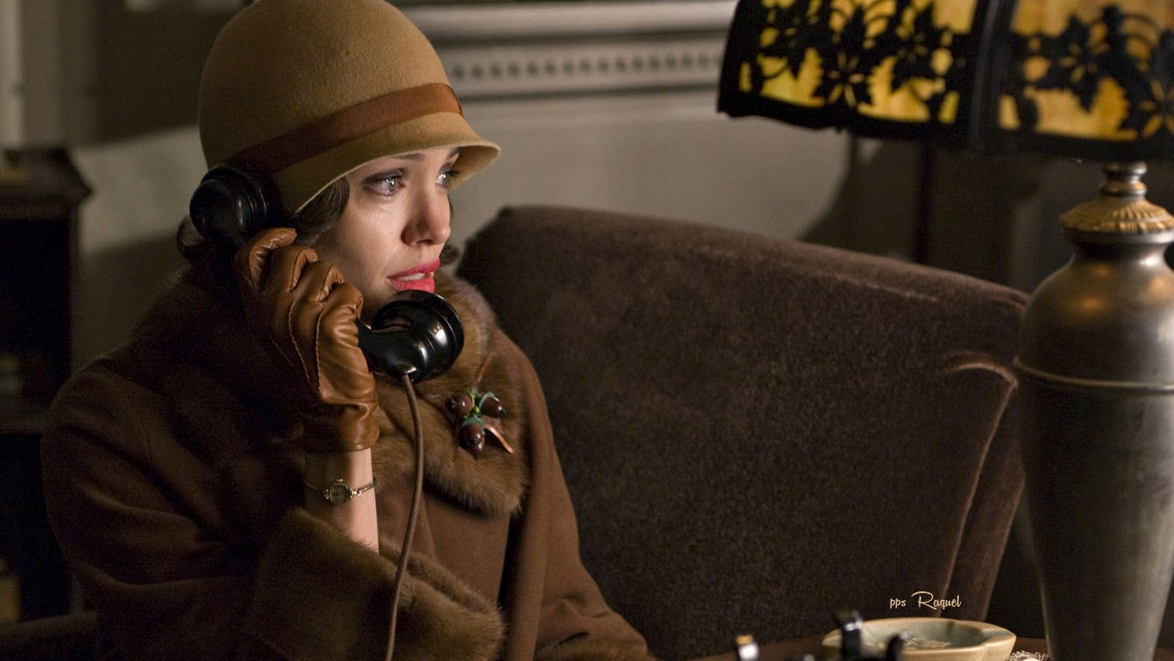


Slide 36









¿Te ha gustado?
Puedes ver más entrando
Aquí
Además puedes recibir powerpoints en tu correo electrónico suscribiéndote aquí:
Esta presentación powerpoint ha sido creada y compartida única y exclusivamente para mispps.com

